Slide 1

MATEMATIKA
6- sinf
MAVZU: HAR XIL MAXRAJLI KASRLARNI QO‘SHISH VA AYIRISH

Slide 2
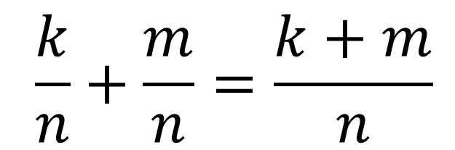
BIR XIL MAXRAJLI KASRLAR
Bir xil maxrajli kasrlarni qo‘shish uchun kasrlarning suratlari qo‘shiladi va maxraji o‘zgarishsiz (o‘zi) qoladiriladi.
Umuman, k, m, n natural sonlar uchun
$$\frac{k}{n}+\frac{m}{n}=\frac{k+m}{n}$$

Slide 3

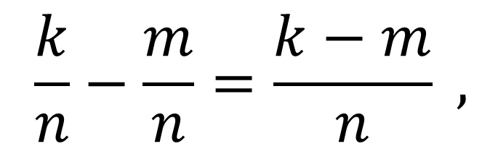
BIR XIL MAXRAJLI KASRLAR
Bir xil maxrajli kasrlarni ayirish uchun kamayuvchining suratidan ayiriluvchining surati ayiriladi va maxraji o‘zgarishsiz (o‘zi) qoladi.
Umuman, k, m, n natural sonlar uchun
$$\frac{k}{n}−\frac{m}{n}=\frac{k−m}{n} ,$$
bunda, k$≥$ m

Slide 4
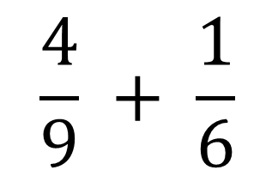

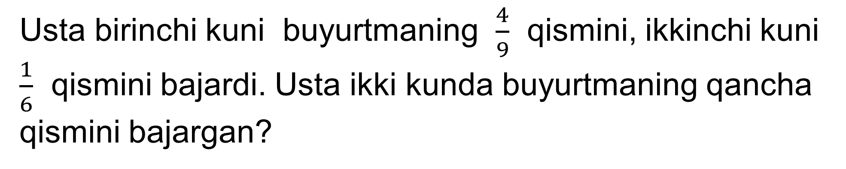
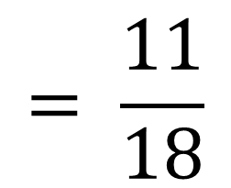
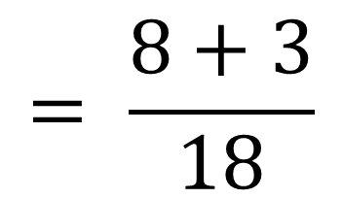
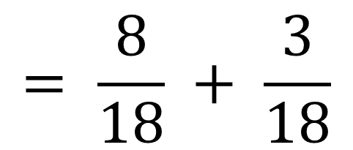
MASLALA
Usta birinchi kuni buyurtmaning $\frac{4}{9}$ qismini, ikkinchi kuni $\frac{1}{6}$ qismini bajardi. Usta ikki kunda buyurtmaning qancha qismini bajargan?
2
3
$$\frac{4}{9} + \frac{1}{6}$$
$$= \frac{8}{18} + \frac{3}{18}$$
$$= \frac{8+3}{18}$$
$$= \frac{11}{18}$$
Yechish:
Javob: $\frac{11}{18}$ qismini

Slide 5
HAR XIL MAXRAJLI KASRLARNI QO‘SHISH
Har xil maxrajli kasrlarni qo‘shish uchun:
1-qadam. Ular bir xil (umumiy) maxrajga keltiriladi.
2-qadam. Hosil qilingan suratlar qo‘shiladi va maxrajga (yig‘indi ostiga) umumiy maxraj yoziladi.

Slide 6
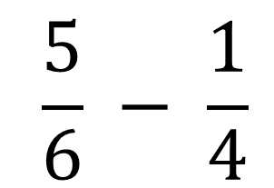
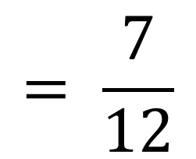
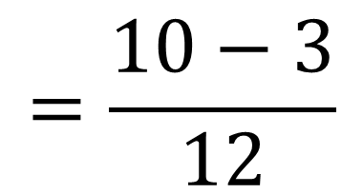
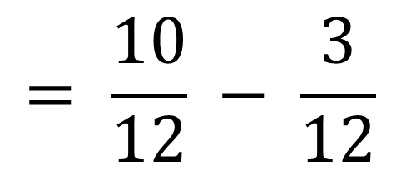
MISOL
Ayirmani toping: $\frac{5}{6} − \frac{1}{4}$
Yechish:
EKUK (6, 4) = 12
12 : 6 = 2, 12 : 4 = 3
2
3
$$\frac{5}{6} − \frac{1}{4}$$
$$= \frac{10}{12} − \frac{3}{12}$$
$$=\frac{10−3}{12}$$
$$= \frac{7}{12}$$

Slide 7
HAR XIL MAXRAJLI KASRLARNI AYIRISH
Har xil maxrajli kasrlarni ayirish uchun:
1- qadam. Ular bir xil (umumiy) maxrajga keltiriladi.
2- qadam. Kamayuvchining suratidan ayiriluvchining surati ayiriladi va maxrajga (yig‘indi ostiga) umumiy maxraj yoziladi.

Slide 8
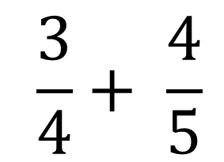
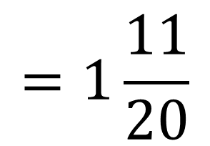
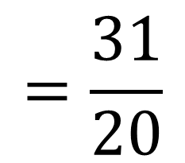
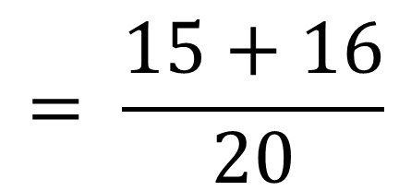
MISOL
Hisoblang: $\frac{3}{4}+ \frac{4}{5}$
Yechish:
EKUK (4, 5) = 20
20 : 4 = 5, 20 : 5 = 4
5
4
$$\frac{3}{4}+ \frac{4}{5}$$
$$= \frac{15+16}{20}$$
$$=\frac{31}{20}$$
$$=1\frac{11}{20}$$

Slide 9
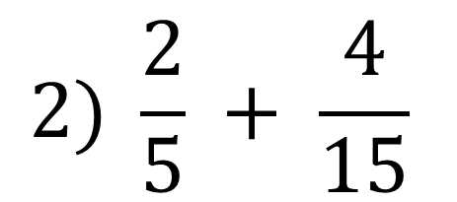
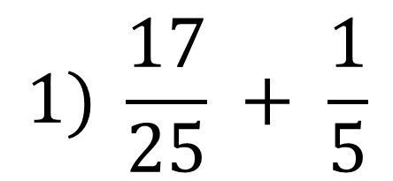
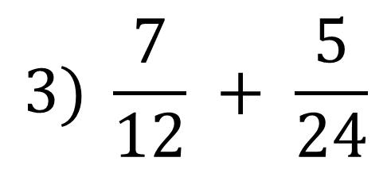
240- masala
260- masala
Yig‘indini toping:
$$1) \frac{17}{25} + \frac{1}{5}$$
$$2) \frac{2}{5} + \frac{4}{15}$$
$$3) \frac{7}{12} + \frac{5}{24}$$

Slide 10

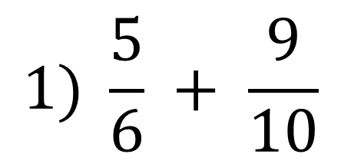
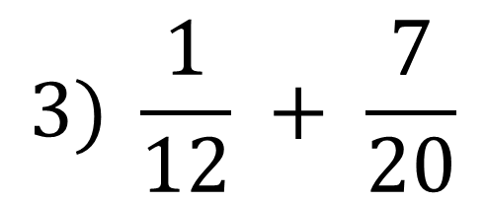
240- masala
261- masala
Hisoblang:
$$1) \frac{5}{6} + \frac{9}{10}$$
$$2) \frac{3}{10} + \frac{3}{4}$$
$$3) \frac{1}{12} + \frac{7}{20}$$

Slide 11

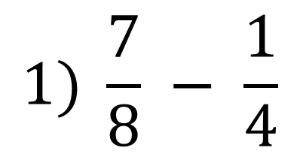
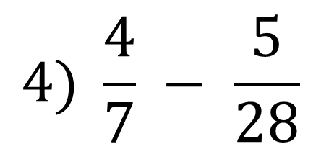
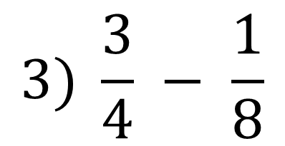
240- masala
263- masala
Hisoblang:
$$1) \frac{7}{8} − \frac{1}{4}$$
$$2) \frac{9}{10} − \frac{3}{5}$$
$$3) \frac{3}{4} − \frac{1}{8}$$
$$4) \frac{4}{7} − \frac{5}{28}$$

Slide 12
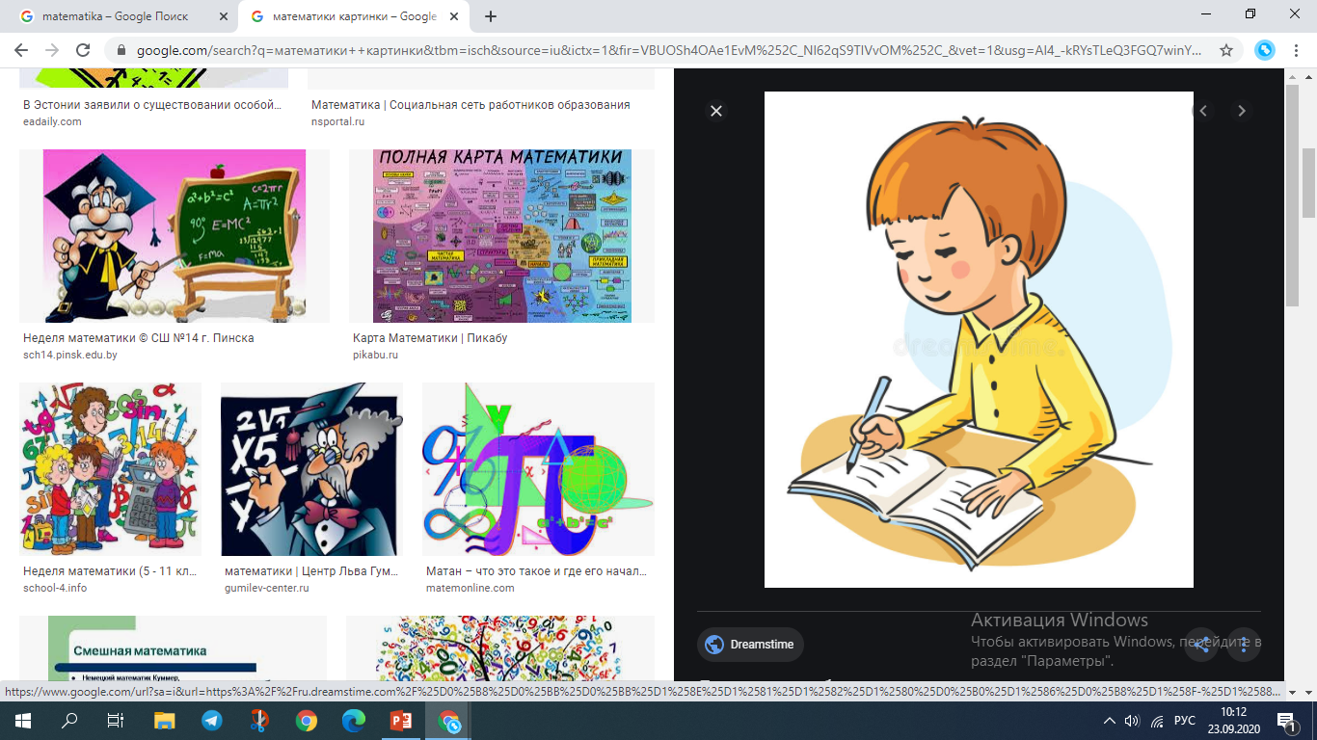
MUSTAQIL BAJARISH UCHUN TOPSHIRIQLAR:
Darslikning 50-betida berilgan
279-, 280- masalalarni
yechish.

